Slide 1






Slide 2


* Năng lực đặc thù:
- Biết kiểm tra được hai đường thẳng vuông góc hoặc song song với đường thẳng cho trước.
- Biết vẽ đường thẳng đi qua một điểm và song song hoặc vuông góc với đường thẳng cho trước ( bằng thước kẻ và ê ke ).
- Thông qua hoạt động xếp hình để củng cố kỹ năng nhận dạng hình thoi.
* Năng lực chung: năng lực tư duy, lập luận toán học, giải quyết vấn đề, giao tiếp hợp tác.
* Phẩm chất: chăm chỉ, trách nhiệm.

Slide 3






Măng non
START
Măng non

Slide 4

Măng non
Măng non
Đặc điểm của hình thoi là:
Có 2 cặp cạnh đối diện song song và 2 cạnh bằng nhau
Có 2 cặp cạnh đối diện song song và 4 cạnh bằng nhau
Có 2 cặp cạnh đối diện vuông góc và 4 cạnh bằng nhau

Slide 5
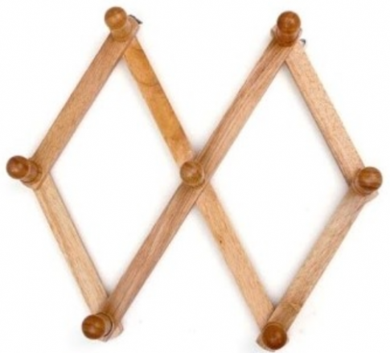
Măng non
Giá treo đồ dưới đây có hình gì?
Hình bình hành
Hình vuông
Hình thoi
Măng non

Slide 6

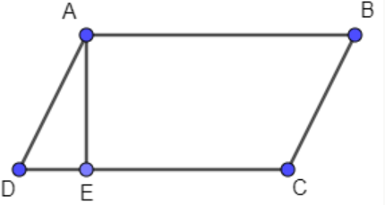
Măng non
Phát biểu nào sau đây là đúng?
ABCD là hình bình hành
ABCD là hình thoi
ABCE là hình chữ nhật
Măng non

Slide 7
Măng non
Bạn Hoa làm một khung ảnh có dạng hình chữ nhật PQRS với PQ = 18 cm và PS = 24cm. Độ dài viền khung ảnh bạn Hoa đã làm là:
84 cm
42 cm
40 cm
Măng non

Slide 8

Măng non
END
START
Măng non

Slide 9

Chọn câu trả lời đúng.
Việt có 4 miếng dán như sau:
Biết Việt dán hình bình hành sau khi dán hình vuông và trước hình tam giác. Hỏi hình nào dưới đây là sản phẩm của Việt?
A
B
C
D

Slide 10
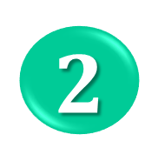
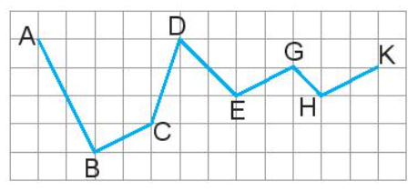
Quan sát hình sau, hãy chỉ ra:
a. Hai đoạn thẳng song song với nhau.
b. Hai đoạn thẳng vuông góc với nhau.

Slide 11
Quan sát hình sau, hãy chỉ ra:
a. Hai đoạn thẳng song song với nhau.
- GE và KH
- DE và GH
- BC và EG
- BC và HK

Slide 12
Quan sát hình sau, hãy chỉ ra:
b. Hai đoạn thẳng vuông góc với nhau.
- BA và BC

Slide 13

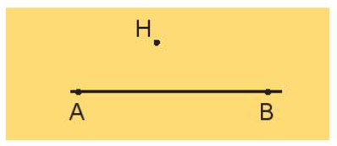
a) Vẽ đường thẳng AB và điểm H không nằm trên đường thẳng AB (theo mẫu)
b) Vẽ đường thẳng CD đi qua điểm H và vuông góc với đường thẳng AB.
c) Vẽ đường thẳng EG đi qua điểm H và song song với đường thẳng AB.

Slide 14
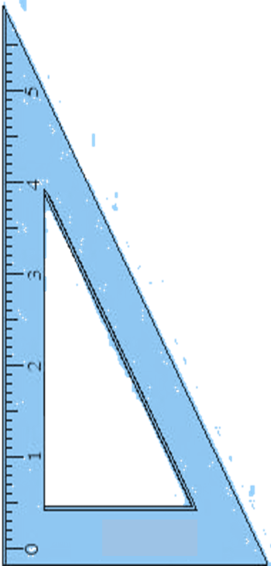


a) Vẽ đường thẳng AB và điểm H không nằm trên đường thẳng AB (theo mẫu)
b) Vẽ đường thẳng CD đi qua điểm H và vuông góc với đường thẳng AB.
C
D

Slide 15

c) Vẽ đường thẳng EG đi qua điểm H và song song với đường thẳng AB.
C
E
G
D

Slide 16
4
Lấy các que tính xếp thành hình bên. Di chuyển 2 que tính để được 2 hình thoi.

Slide 17

- Ôn tập kiến thức đã học.
- Đọc và chuẩn bị trước Luyện tập chung (tiết 2)

